Slide 1






1

Slide 2












2

Slide 3
Giới thiệu
Hiện nay nhu cầu mua hàng qua mạng của người dùng ngày càng trở nên phát triển mạnh hơn do những lợi ích mà nó mang lại, như tiện lợi, chi phí rẻ, có nhiều chương trình khuyến mãi hấp dẫn, có thể ngồi ở nhà để xem sản phẩm mà không cần phải đến tận nơi để xem, … Tuy nhiên, việc mua hàng qua mạng cũng có những nhược điểm, trong đó có việc người dùng không thể tận mắt đánh giá sản phẩm của mình như mua trực tiếp tại các cửa hàng được (Các bình luận đóng vai trò quan trọng)
Để minh chứng hơn, chúng em sẽ tiến hành dự đoán bình luận của một sản phẩm điện thoại trên trang thương mai điện tử : Thế Giới Di Động để hỗ trợ việc mua hàng của người tiêu dùng.
3

Slide 4
Mô tả
1. Ý tưởng
Đưa đoạn bình luận của 1 sản phẩm bất kỳ và đưa ra kết quả dự đoán bình luận (là tích cực, tiêu cực hoặc trung tính)
2. Input & Output
Input: Một bình luận về sản phẩm điện thoại của khách hàng bằng tiếng Việt.
Output: Bình luận đó là tiêu cực, trung tính hay tích cực.
4

Slide 5
Prepare Dataset
Crawl data (các bình luận sản phẩm trên trang) từ trang thương mại điện tử: 'https://www.thegioididong.com/dtdd’ (Thế Giới Di Động) bằng thư viện BeautifulSoup – 1 package Python dùng để phân tích cú pháp các tài liệu HTML và XML
Ta thu về được 4679 bình luận các nhãn được gán tự động với:
Các bình luận có số lượng đạt 5 sao là 5 sẽ cho nhãn bằng 1
Các bình luận có số lượng đạt 5 sao là 4 và 3 sẽ cho nhãn bằng 0
Các bình luận có số lượng đạt 5 sao là 1 và 2 sẽ cho nhãn bằng -1
Sau đó, tụi em sẽ thực hiện kiểm tra các nhãn của bộ data trên, thu gọn và làm cân bằng bộ data trên -> thu về được 3000 bình luận (1000 bình luận tích cực, 1000 bình luận trung tính và 1000 bình luận tiêu cực)
5

Slide 6
Data preprocessing
Đưa về kiểu chữ thường
Loại bỏ các kí tự giống nhau liên tiếp
Text Data
Loại bỏ các con số
Tách từ (underthesea)
Loại bỏ các dấu câu
Loại bỏ stopwords
Loại bỏ khoảng trắng thừa
Chuẩn hóa dữ liệu
6

Slide 7

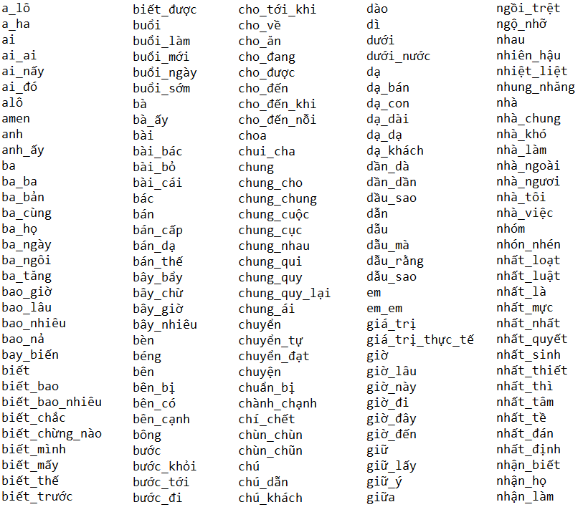
Data preprocessing
* Loại bỏ stopwords:
Link: “https://github.com/stopwords/vietnamese-stopwords/blob/master/vietnamese-stopwords-dash.txt”
7

Slide 8
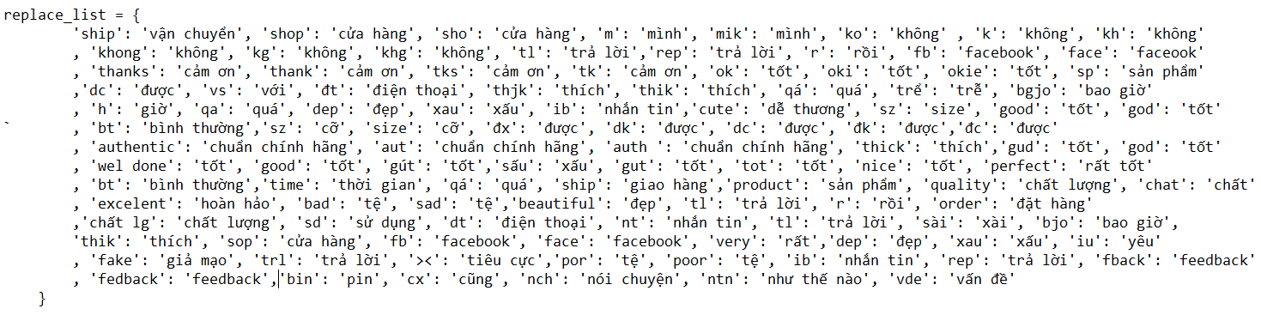
Data preprocessing
* Chuẩn hóa dữ liệu:
Trong lúc thu thập dữ liệu, em thu thập được một dict chứa các teencode, viết tắt,… Sau đó tìm trong các bình luận nếu chứa các từ giống với key của phần tử trong replace_list ,ta gán giá trị từ đó bằng value của key tương ứng
8

Slide 9
Data preprocessing
Ví dụ:
“Hôm qua 2/3/2019, mình có mua tại cơ sở Thế Giới Di Động Võ Văn Ngân, sản phẩm đẹp, chất lượng, pin trâu, sạc nhanh. Nhân viên nhiệt tình chu đáo kkkkkkk thanks”
“hôm qua mua cơ sở thế giới di động võ văn ngân sản phẩm đẹp chất lượng pin trâu sạc nhân viên nhiệt tình chu đáo k cảm ơn”
9

Slide 10
Feature Engineering
- TF-IDF (Term Frequency – Inverse Document Frequency)
+TF: Tần số xuất hiện của 1 từ trong văn bản
+IDF: Tần số nghịch của 1 từ trong một tập các văn bản
- Kỹ thuật TF-IDF dùng để tính toán tuần suất xuất hiện của một từ trong văn bản, dựa trên đó để đánh giá mức độ quan trọng của từng từ trong văn bản
- TfidfVectorizer dùng để chuyển đổi dữ liệu văn bản sang ma trận các features TF-IDF
“Hôm qua 2/3/2019, mình có mua tại cơ sở Thế Giới Di Động Võ Văn Ngân, sản phẩm đẹp, chất lượng, pin trâu, sạc nhanh. Nhân viên nhiệt tình chu đáo kkkkkkk thanks”
[[0. 0. 0. ... 0. 0. 0.]
[0. 0. 0. ... 0. 0. 0.]
.....
[0. 0. 0. ... 0. 0. 0.]
[0. 0. 0. ... 0. 0. 0.]]
TF-IDF
10

Slide 11
True label
Xây dựng và huấn luyện model
True Negative | False Neutral | False Positive
False Negative | True Neutral | False Positive
False Negative | False Neutral | True Positive
Cách tính độ chính xác của model bằng score chỉ cho ta biết phần trăm dữ liệu được phân loại đúng mà không chỉ ra được phân loại như thế nào nên ta sử dụng một ma trận gọi là confusion matrix.
Bài toán này có 3 class (tích cực, tiêu cực và trung tính)nên sẽ có True/False Positive, True/False Negative, True/False Neutral.
-1
0
1
-1
0
1
Predicted label
Confusion Matrix
11

Slide 12
True Negative
Precision_1 =
True Negative + False Negative +False Negative
True Neutral
Precision_2 =
True Neutral + False Neutral +False Neutral
True Positive
Precision_3 =
True Positive + False Positive +False Positive
True Negative
Recall_1 =
True Negative + False Neutral +False Positive
True Neutral
Recall_2 =
True Neutral + False Negative +False Positive
True Positive
Recall_3 =
12
True Positive + False Neutral +False Negative

Slide 13
2 x (Precision_1 + Recall_1)
F1-Score_1 =
Precision_1 + Recall_1
2 x (Precision_2 + Recall_2)
F1-Score_2 =
Precision_2 + Recall_2
2 x (Precision_3 + Recall_3)
F1-Score_3 =
Precision_3 + Recall_3
F1-Score_1 + F1-Score_2 + F1-Score_3
F1-Score =
3
13

Slide 14


Xây dựng và huấn luyện model
Model SVC
Multinomial Naïve Bayes
14

Slide 15


Xây dựng và huấn luyện model
Logistic Regression
Random Forest
15

Slide 16
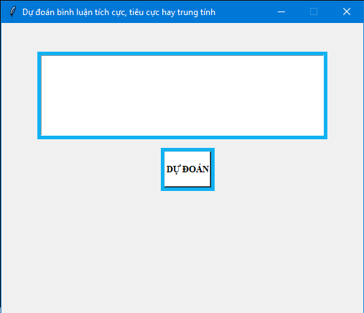
Thiết kế giao diện
Sử dụng thư viện Tkinter – một package trong python có chứa module Tk hỗ trợ cho việc lập trình GUI (Graphical User Interface)
16

Slide 17
Demo
17

Slide 18


18

